Slide 1
Barça, més que un club
Jasiukiewicz Tymon
25/08/2022

Slide 2
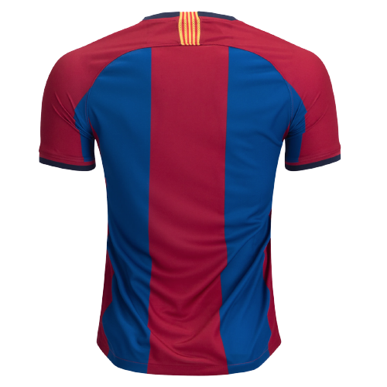
Sommaire
1
Quelques informations sur le club
2
Camp Nou et son histoire
3
Les titres gagnés par FC Barcelone
4
Les 11 joueurs titulaires
5
Lewangoalski

Slide 3

Quelques informations sur le club
Fondé en 1899
Basé à Barcelone
Joan Laporta est le président actuel
Entraîneur actuel Xavi, ancien joueur du FC Barcelone
Le joueur le plus capé et le meilleure butteur est Lionel Messi

Slide 4

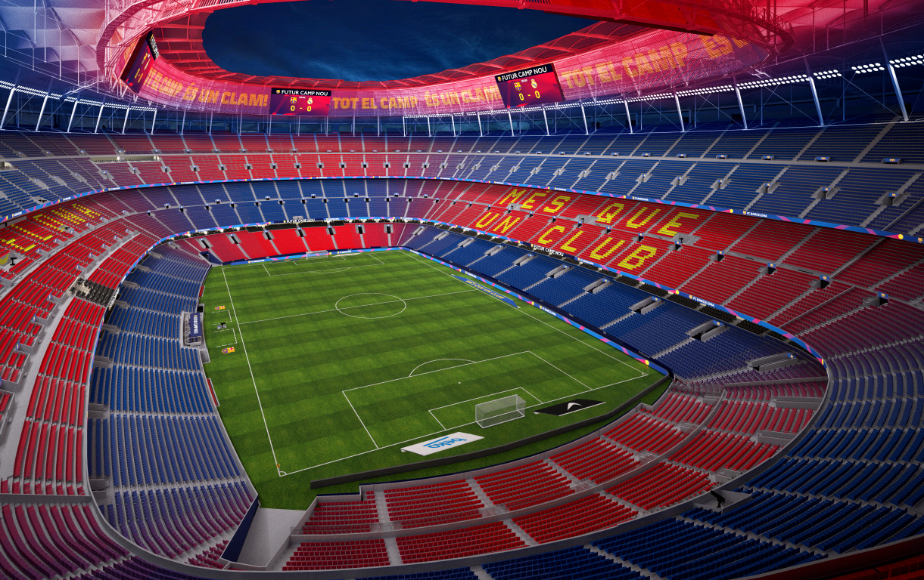
Camp Nou et son histoire
Camp Nou Spotify, connu plus couramment sous le nom de Camp Nou est le stade officiel du Club FC
Barcelone. Le stade a une capacité de 99’354 personnes. Le stade a été ouvert pour une première fois le 24 septembre 1957.
Le terrain a une dimension de 105 x 68m avec une pelouse naturelle. Le stade est classé «Stade UEFA catégorie 4», ce qui lui permet de recevoir de nombreux matchs internationaux et notamment plusieurs finales de Ligue des champions.

Slide 5
Les titres gagnés par FC Barcelone
5 victoires en Ligue des Champions
3 victoires en Europa League
5 victoires en Supercoupe d'Europe
4 victoires en Coupe des vainqueurs de coupes
2 victoires en Coupe Latine
26 victoires en Liga
31 victoires en Coupe d'Espagne
13 victoires en Supercoupe d'Espagne
Cela nous donne un totale de 89 titres

Slide 6
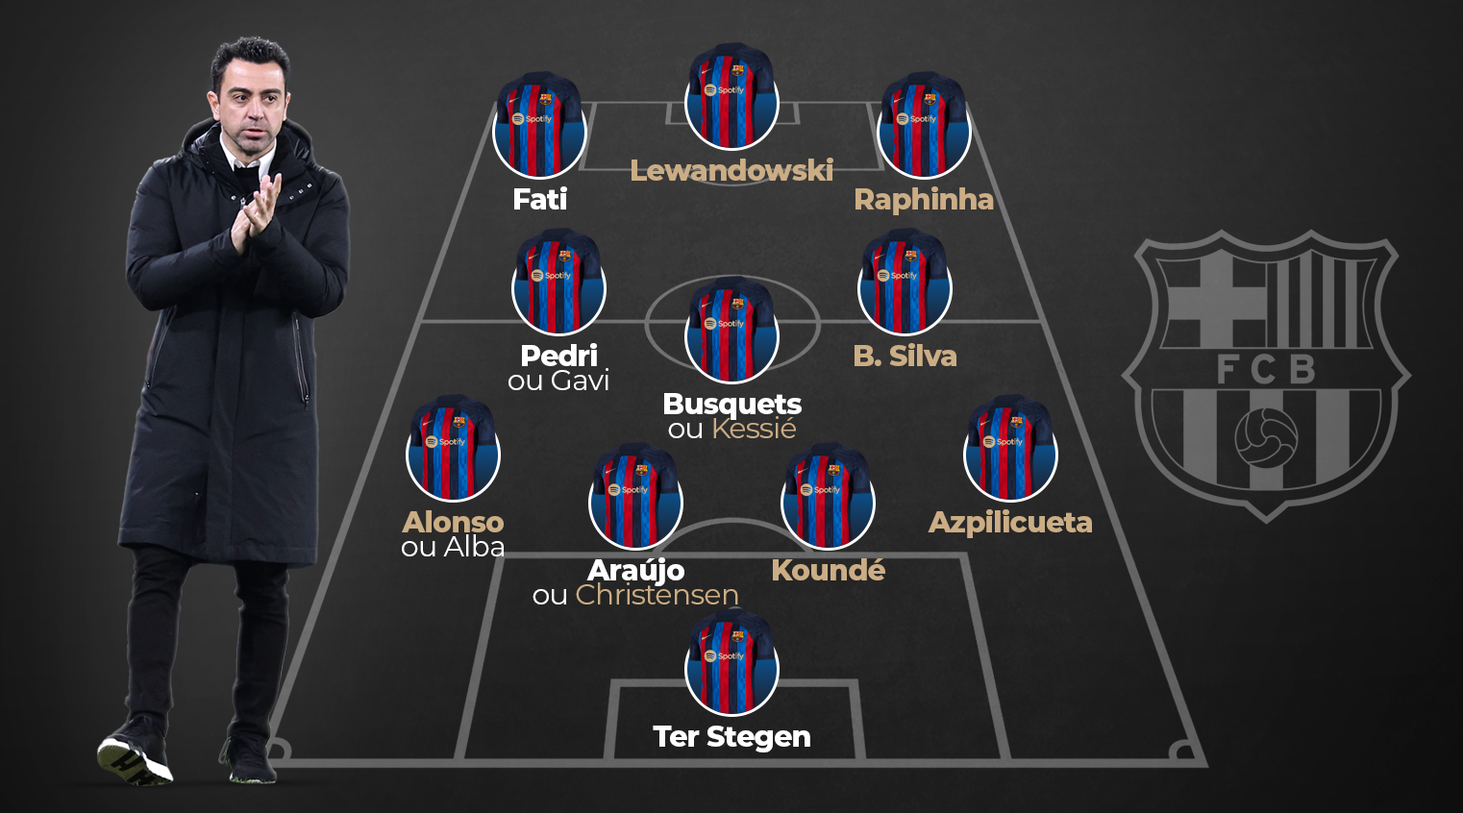
Les 11 joueurs titulaires

Slide 7


Sources
Wikipédia: Informations sur le Club de FC Barcelone
Informations sur le stade Camp Nou
Google images: pour la recherches des images

Slide 8
Merci, pour l’attention
Question?

